Slide 1
О работе экспертной группы Ассоциации судебно-медицинских экспертов в пилотном проекте НМП
Клевно Владимир Александрович
Доктор медицинских наук, профессор,
начальник ГБУЗ МО «Бюро судебно-медицинской экспертизы»
Президент Ассоциации судебно-медицинских экспертов
Веселкина Олеся Валерьевна
заведующая отделом сложных экспертиз
ГБУЗ Московской области «Бюро судебно-медицинской экспертизы»
Член Ассоциации судебно-медицинских экспертов

Slide 2
В настоящее время в Российской федерации нормативно-правовыми документами регламентировано два вида экспертиз, основной целью которых является оценка правильности (качества) медицинской помощи
Экспертиза качества оказания медицинской помощи, проводимая экспертами страховых компаний;
Судебная медицинская экспертиза, проводимая в рамках расследования уголовных дел и доследственной проверки, судебного следствия как по уголовным, так по гражданским делам
Появление еще одного вида экспертиз «независимой медицинской экспертизы» – рождение альтернативы перечисленным видам экспертиз? Самостоятельный вид экспертиз? Консенсус между экспертизой качества медицинской помощи и судебно-медицинской экспертизой?
Клевно В.А.
Веселкина О.В.

Slide 3
Чем же отличается судебно-медицинская экспертиза от экспертизы качества оказания медицинской помощи, проводимой страховыми компаниями?
Судебно-медицинская экспертиза | Экспертиза качества медицинской помощи
Основной целью экспертизы являются ответы на вопросы следствия и суда, которые позволят суду вынести законное решение, а следствию правильно квалифицировать деяние медицинского работника. | Основной целью системы экспертизы качества медицинской помощи является повышение уровня медицинской помощи в медицинских организациях Российской федерации
Основными вопросами которые разрешаются экспертизой является: установление того, причинили ли действия медицинского работника вред, причиненный здоровью человека, Установление причинно-следственной связи (ее медицинской составляющей). | Основными вопросами, которые разрешаются экспертизой является наличие дефектов оказания медицинской помощи и оценка их влияния на исход
Клевно В.А.
Веселкина О.В.

Slide 4
Чем же отличается судебно-медицинская экспертиза от экспертизы качества оказания медицинской помощи, проводимой страховыми компаниями? (продолжение)
Судебно-медицинская экспертиза | Экспертиза качества медицинской помощи
медицинская помощь обычно оценивается не на этапе конкретной медицинской организации - производится анализ истории болезни конкретного больного вне зависимости от того в какое количество медицинских организаций он обращался от момента начала заболевания до исхода (смерти, инвалидизации, выздоровления) | В ходе экспертизы оценивается медицинская помощь, оказанная в конкретной организации в рамках конкретного периода
При наличии возможности (сохранении гистологического архива операционного материала и от трупа, рентгенограмм, томограмм) – обязательно производится их повторное исследование | Не предусмотрено
Клевно В.А.
Веселкина О.В.

Slide 5
Чем же отличается судебно-медицинская экспертиза от экспертизы качества оказания медицинской помощи, проводимой страховыми компаниями? (продолжение)
Судебно-медицинская экспертиза | Экспертиза качества медицинской помощи
Экспертиза производится комиссией экспертов. Почти всегда это патологоанатом (при наличии гистологического материала), рентгенолог (при наличии рентгенограмм, томограмм), клиницисты разных специальностей. | Экспертиза производится 1 специалистом, соответствующим основному клиническому профилю случая
Экспертизы выполняются «штучно» под нужды следствия и суда. Для понимая «масштаба» следует сказать, что в среднем в год в таком большом регионе как Московская область выполняется около 60-80 экспертиз с решением вопросов о правильности оказания медицинской помощи | Экспертизы являются «потоковыми», выполняются в масштабах тысяч в год в пределах одного региона
Клевно В.А.
Веселкина О.В.

Slide 6
Какую же экспертизу выбрать?
Находимся ли мы по «разные стороны баррикад»?
Независимая медицинская экспертиза – рефери между этими видами экспертиз?
Клевно В.А.
Веселкина О.В.

Slide 7
Каждый из видов экспертиз занимает определенную нишу и на настоящем этапе выполняет свои цели и задачи.
Создание «альтернативной» «независимой» экспертизы как отдельного вида не нужно – эти принципы уже прописаны в нормативно-правовых документах.
Есть механизмы для оспаривания экспертиз, проведения повторных экспертиз в другом учреждении и другим экспертом.
Дублирование этого механизма попросту не нужно
С другой стороны есть большая ниша, не заполненная никем – возрастающее количество претензий пациентов, которым важно не только удостовериться в правильности или неправильности оказания медицинской помощи, а нужно получить компенсацию.
Сейчас все эти пациенты идут либо в суд, либо в правоохранительные органы с заявлением о преступлении.
Потому пришло время внедрения механизма решения вопроса до суда – так называемого досудебного урегулирования.
Клевно В.А.
Веселкина О.В.

Slide 8
Для создания практики «независимой медицинской экспертизы» эксперты качества оказания медицинской помощи и судебно-медицинские эксперты объединили свои усилия. Мы решили использовать опыт каждого из видов экспертиз, чтобы создать наиболее простой, эффективный регламент «независимой медицинской экспертизы» как инструмента досудебного урегулирования в конфликте между пациентом и медицинской организацией.
Клевно В.А.
Веселкина О.В.

Slide 9
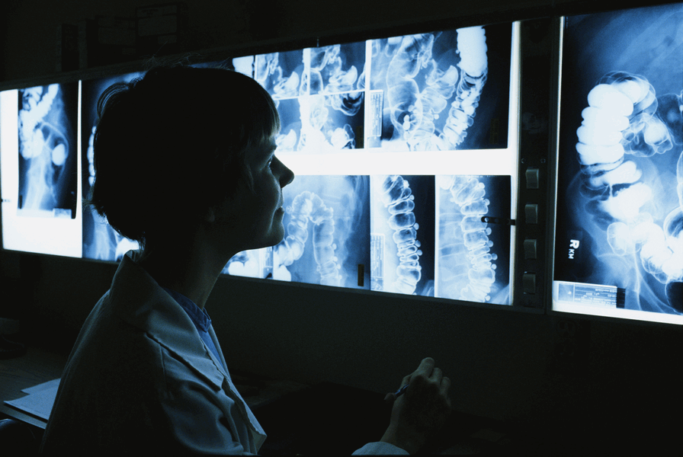
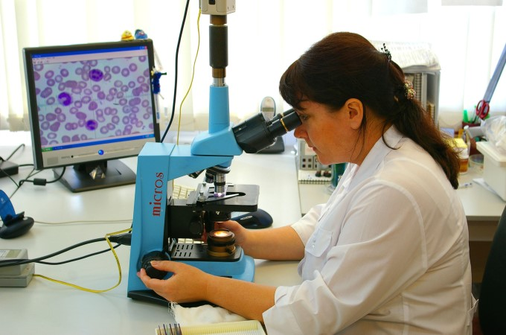
Примерная схема организации работы при проведении «независимой медицинской экспертизы» в рамках досудебного урегулирования конфликта «пациент – медицинская организация». ЭТАП 1.
При наличии объектов для исследования (гистологических препаратов, рентгенограмм, томограмм, электрокардиограмм и т.п.) проводится их описание экспертом Национальной медицинской палаты. Это исследование будет положено в дальнейшем в окончательное суждение.
Клевно В.А.
Веселкина О.В.

Slide 10
Примерная схема организации работы при проведении «независимой медицинской экспертизы» в рамках досудебного урегулирования конфликта «пациент – медицинская организация». ЭТАП 2.
Документы с результатами проведенного исследования морфологом и рентгенологом передаются врачу соответствующей клинической специальности (или нескольким). В ходе анализа документов важно выделить наличие дефектов оказания медицинской помощи, причину, по которой они допущены, произвести оценку каждого из них относительно исхода для пациента.
Клевно В.А.
Веселкина О.В.

Slide 11
Примерная схема организации работы при проведении «независимой медицинской экспертизы» в рамках досудебного урегулирования конфликта «пациент – медицинская организация». ЭТАП 3.
В случае, если дефекты оказания медицинской помощи не установлены, то заключение передается в организационный центр Национальной медицинской палаты, который формирует общее суждение.
Аналогичная схема действует в случаях, в которых эксперту недостаточно данных для суждения, либо суть рассматриваемого случая не соответствует поставленной цели – досудебному урегулированию конфликта «пациент – медицинская организация».
Клевно В.А.
Веселкина О.В.

Slide 12
Примерная схема организации работы при проведении «независимой медицинской экспертизы» в рамках досудебного урегулирования конфликта «пациент – медицинская организация». ЭТАП 4.
При определении дефектов оказания медицинской помощи все документы, включая заключение эксперта клинической специальности, передаются эксперту в области судебной медицины:
определение сущности дефекта оказания медицинской помощи, соответствия его понятию «вред, причиненный здоровью человека»;
решение вопроса о наличии причинно-следственной связи между установленными дефектами оказания медицинской помощи и наступившими для подэкспертного последствиями (инвалидность, смерть);
при наличии прямой причинно-следственной связи – решение вопроса о степени тяжести вреда, причиненного здоровью подэкспертного установленными дефектами оказания медицинской помощи.
Клевно В.А.
Веселкина О.В.

Slide 13
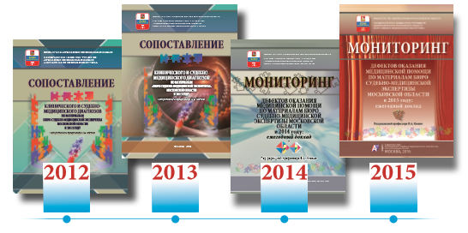
Примерная схема организации работы при проведении «независимой медицинской экспертизы» в рамках досудебного урегулирования конфликта «пациент – медицинская организация». ЭТАП 5.
Оценка перспективности иска и сумма возможной компенсации пациенту. Этот этап в целом может осуществляться юристами, однако учитывая именно «медицинский» характер экспертизы логично может быть поручен эксперту в области судебной медицины.
Для его проведения требуется подготовительная работа, которая включает в себя ежегодный анализ экспертиз и решений суда по исковым заявлениям, в рамках которых они были проведены с составлением статистических таблиц о суммах компенсации пациентам, их составе в зависимости от профиля оказания медицинской помощи, возраста и др. особенностей.
Клевно В.А.
Веселкина О.В.

Slide 14
Заключение «независимой медицинской экспертизы» в рамках досудебного урегулирования конфликта «пациент – медицинская организация». ЭТАП 6.
Содержит информацию о наличии/отсутствии дефектов оказания медицинской помощи;
Содержит информацию о том как повлияли установленные дефекты оказания медицинской помощи – не имели последствий, привели к удлинению сроков лечения, привели к инвалидности или стойким последствиям, привели к наступлению смерти;
сведения о том, состоят ли выявленные дефекты оказания медицинской помощи в прямой причинно-следственной связи с наступившим исходом;
квалификацию вреда, причиненного здоровью пациента по степени тяжести;
суждение о перспективности иска, а также приведение статистических данных о среднем уровне компенсаций, взыскиваемыми судами соответствующего региона.
Обязательным условием является доступность изложения заключения – оно предназначено не только для медицинских работников, но и для пациентов, а главное – медиаторов. Именно такое заключение позволит медиатору помочь сторонам конфликта договорится без долгой судебной тяжбы.
Клевно В.А.
Веселкина О.В.

Slide 15
- рассмотрим основные результаты анализа, проведенного по результатам судебно-медицинских экспертиз с решением вопросов о правильности оказания медицинской помощи в Московской области в 2015 году
Для того, чтобы наглядно проиллюстрировать что такое «мониторинг дефектов оказания медицинской помощи» и какие данные мы анализируем для проекта независимой медицинской экспертизы
Клевно В.А.
Веселкина О.В.

Slide 16
Количество произведенных врачебных экспертиз в зависимости от категории материалов дела
Клевно В.А.
Веселкина О.В.

Slide 17
Детальному анализу было подвергнуто 38 исков по которым были проведены экспертизы нашим учреждением в 2015 году
В 38 случаях в суд обращались сами пациенты, в 7 случаях это были родственники умерших пациентов и в 2 случаях в суд обращались родители ребенка.
В 1 случае с иском обратился банк для взыскания с должника задолженности по кредиту. Истец пострадал в ДТП и по последствиям ДТП был признан инвалидом, считал, что имело место наступление страхового случая. Банк оспаривал факт наступления страхового случая мотивируя это тем, что истец находился в момент ДТП в состоянии алкогольного опьянения, а последствия травмы у истца развились вследствие неправильно оказанной медицинской помощи.
Из 48 случаев, в 47 исковом заявлении в качестве ответчика была указана медицинская организация. В одном случае ответчиком выступал сам пациент (пример с иском банка к пациенту).
Клевно В.А.
Веселкина О.В.

Slide 18
Детальному анализу было подвергнуто 38 исков по которым были проведены экспертизы нашим учреждением в 2015 году
В 4 экспертизах в качестве ответчика выступали медицинские организации других субъектов федерации (г. Москва, Владимирская область). В 26 экспертизах ответчиком были районные больницы Московской области, из них в 2х случаях иски были предъявлены МОНИКИ им. М.Ф. Владимирского. В 6 экспертизах ответчиком выступали федеральные медицинские организации, расположенные на территории Московской области. В 10-ти экспертизах ответчиком являлись частные медицинские организации. По одному иску в качестве ответчика выступил медпункт СИЗО. В подавляющем большинстве случаев ответчик был один, однако в части случаев это было сразу несколько медицинских организаций различных форм собственности.
Следует отметить, что еще несколько лет тому назад, гражданские иски предъявлялись в основном частным медицинским организациям. Однако в настоящее время риск подачи иска выше у государственных медицинских организаций
Клевно В.А.
Веселкина О.В.

Slide 19
Распределение по суммам исковых требований пациентов, обратившихся в суд с заявлением о взыскании средств с медицинских организаций по данным экспертиз, проведенных по материалам гражданских дел в ГБУЗ МО «Бюро СМЭ» в 2015 году
Клевно В.А.
Веселкина О.В.

Slide 20
Анализ перечня требований, предъявляемых к взысканию в исковых заявлениях в суд, показал следующее:
- в большей части случаев пациенты и их родственники заявляли требования о возмещении им морального вреда. Сумма, предъявляемая истцами для компенсации морального вреда, составляет подавляющую часть иска: лишь в 12,5 % сумма морального вреда составляла менее 50% общей суммы, заявленной истцом; в 46% случаев моральный вред был основной частью предъявляемых требований (от 50% до 99%), в 35,4% случаев (17 исков) истцы требовали возмещение только морального вреда. В двух случаях истцы не заявляли требования по погашению морального вреда (в одном случае пациент являлся ответчиком, к которому банк предъявил иск по взысканию суммы кредита; в другом случае истица, являющаяся пациенткой, предъявляла требования только по погашению материальной части – расходов за уже проведенное лечение).
- родственниками умерших пациентов также предъявлялись требования по взысканию расходов на погребение;
- пациентами частных клиник, а также государственных медицинских учреждений, оказавших платные медицинские услуги, либо в случаях когда пациентом были оплачены медицинские изделия (эндопротезы и т.п.) заявлялись требования о расторжении договора и выплате расходов на проведенное в клинике лечение;
- требования по погашению утраченного заработка заявлялись в 3 исках, в 1 иске заявлялись требования по возврату суммы турпутевки, которой истица не смогла воспользоваться в связи с развитием осложнений проведенного некачественного лечения (ответчиком истице была технически неправильно установлена внутриматочная спираль, которая перфорировала стенку матки);
Клевно В.А.
Веселкина О.В.

Slide 21
Анализ перечня требований, предъявляемых к взысканию в исковых заявлениях в суд, показал следующее (продолжение):
- в 3 случаях истцы требовали взыскать с ответчика штраф.
Согласно ч.6 ст.13 закона РФ от 07.02.1992 №2300-1 «О защите прав потребителей» судом в случае удовлетворения требований истца, взыскивается штраф за несоблюдение в добровольном порядке удовлетворения требований потребителя на досудебном этапе. Штраф взыскивается в размере пятьдесят процентов от суммы, присужденной судом в пользу потребителя. Руководителям медицинских организаций стоит учитывать, что в некоторых случаях сумма штрафа может быть значительной. Так, согласно решению суда по одному из случаев в качестве штрафа была взыскана сумма 178 тысяч рублей. Поэтому после обращения пациента с заявлением о досудебном регулировании расходов стоит рассмотреть вопрос о том, чтобы провести служебную проверку и, возможно, стоит вернуть пациенту денежные средства за оказанную медицинскую помощь.
Весьма красноречивым примером является следующее исковое заявление. В частной медицинской организации ребенку было выполнено МРТ головного мозга, в ходе которого диагностирован тромбоз дистальных отделов правого сигмовидного синуса с нарушением венозного оттока.
Мать ребенка обратилась с этим заключением к неврологу поликлиники, который рекомендовал немедленно обратиться к нейрохирургу, сообщив что врача подобной специальности в городе, где проживает истица, нет. Выполнив повторное МРТ в диагностическом центре при крупном научно-исследовательском институте – было установлено отсутствие каких-либо патологических изменений в головном мозге, в том числе отсутствие тромбоза.
Истица обратилась к ответчику для досудебного урегулирования расходов, просив возместить ей стоимость проведенного МРТ у ответчика и стоимость повторного МРТ, а в целом – 19800 рублей.
Исковое заявление истицы было удовлетворено частично, вышеупомянутые расходы были взысканы. Кроме того, с ответчика были взысканы суммы за моральный вред, штраф за отказ удовлетворения требований потребителя на досудебном этапе и стоимость экспертизы. В совокупности ответчику предстоит выплатить 100 тысяч рублей.
Клевно В.А.
Веселкина О.В.

Slide 22
Распределение решений суда по гражданским делам, по которым ГБУЗ МО «Бюро СМЭ» проводились экспертизы в 2015 году
в 19 случаях (40%) судом было отказано в удовлетворении исковых требований. Аналогичные данные мы фиксировали в 2014 году (из 32 гражданских дел 20, т.е. 62,5% были решены в пользу истцов).
Из 28 решений суда, вынесенных в пользу истцов, в 2-х случаях было заключено мировое соглашение. Оба случая касались стоматологического профиля медицинской помощи. Заключение мировых соглашений на настоящий момент является редким. Вероятно, это связано с небольшим опытом юристов, представляющих медицинские организации, в урегулировании споров с пациентами в суде.
Клевно В.А.
Веселкина О.В.

Slide 23
Распределение по суммам, которые были взысканы в пользу пациентов
Анализ сумм компенсаций морального вреда показывает, что вне зависимости от размера суммы, предъявляемой истцом в счет погашения морального вреда, в счет возмещения вреда здоровью взыскивалось в среднем 192 тысячи рублей и в большинстве случаев составила 150 тысяч рублей.
Зависимости между величиной суммы от сложности рассматриваемой ситуации (имела место смерть пациента или плода у беременной женщины; пациент самостоятельно обращался в суд) не установлено.
Клевно В.А.
Веселкина О.В.

Slide 24
Наибольшие компенсации были в двух случаях:
В первом случае имела место интраоперационная ятрогенная травма, которая не была диагностирована и наступила смерть женщины среднего возраста (с двух медицинских организаций трем родственникам умершей было взыскано 1,6 млн. рублей).
Во втором случае имел место сепсис, развившийся у женщины, обратившейся за медицинской помощью по поводу абсцесса (с медицинской организации было взыскано 1,5 млн. рублей). Развитие сепсиса привело к множеству тяжелых осложнений и инвалидизации пациентки. Следует отметить, что во втором случае, в выводах судебно-медицинской экспертизы были установлены некоторые дефекты оказания медицинской помощи, но основным в наступлении тяжелых последствий для больной была признана агрессивность микробной флоры, вызвавший развитие сепсиса и повышенная индивидуальная восприимчивость к ней организма больной.
Нам также стало известно об одном исковом заявлении, поданном родителями ребенка уже после завершения уголовного расследования, экспертиза в рамках которого также была выполнена в 2015 году. Суть случая заключалась в нарушении сотрудниками медицинской организации санитарно-эпидемиологических требований, а также принципов организации расположения пациентов, что привело к заражению новорожденного ребенка вирусом иммунодефицита человека и гепатитом С, диагностированного лишь через 5 лет. Судом в пользу родителей ребенка было взыскано 10 миллионов рублей, однако решение суда было обжаловано прокуратурой, и сумма компенсации была снижена до 1 млн. рублей.
Клевно В.А.
Веселкина О.В.

Slide 25
Распределение количества экспертиз по профилю оказания медицинской помощи в 2015 году
В 2015 году пациенты предъявляли иски к медицинским организациям в основном по поводу оказания медицинской помощи по травматологическому, ортопедическому (8 и 3 случая), стоматологическому (6 случаев), гинекологическому и сердечно-сосудистому (по 4 случая) профилям медицинской помощи.
Клевно В.А.
Веселкина О.В.

Slide 26
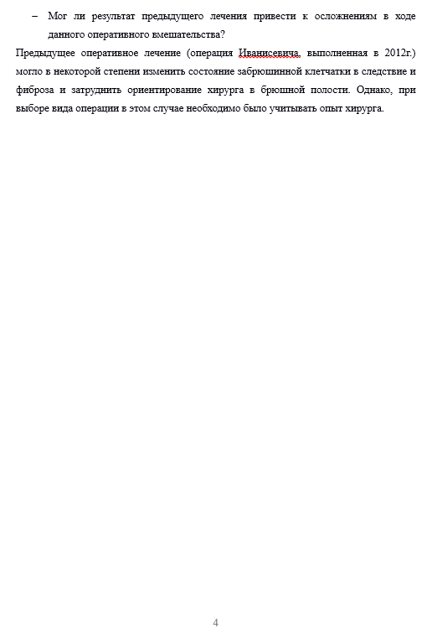
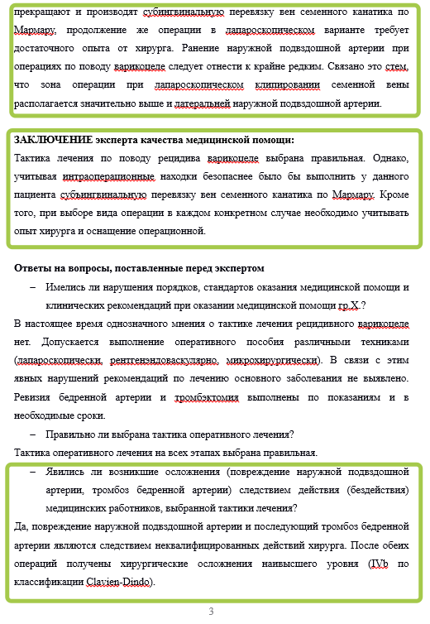
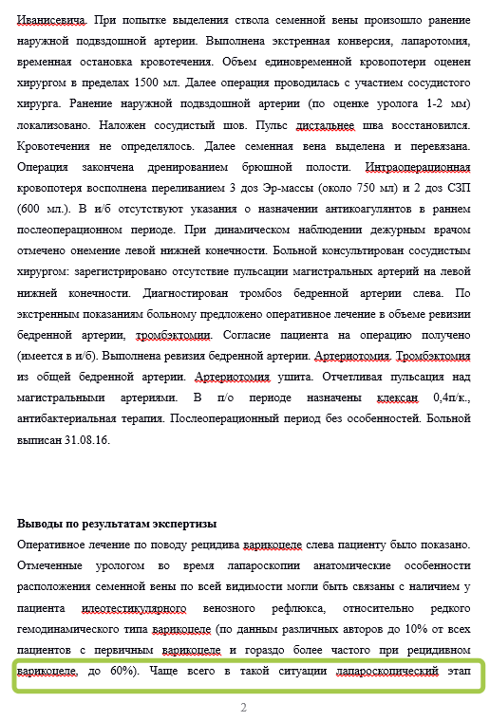
Как это работает на практике? Приведем один примеров
Клевно В.А.
Веселкина О.В.

Slide 27
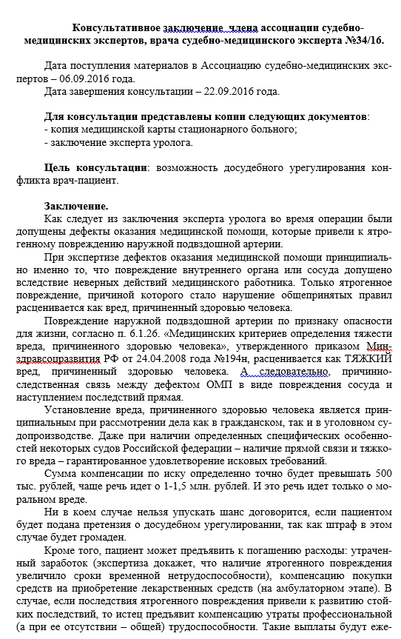
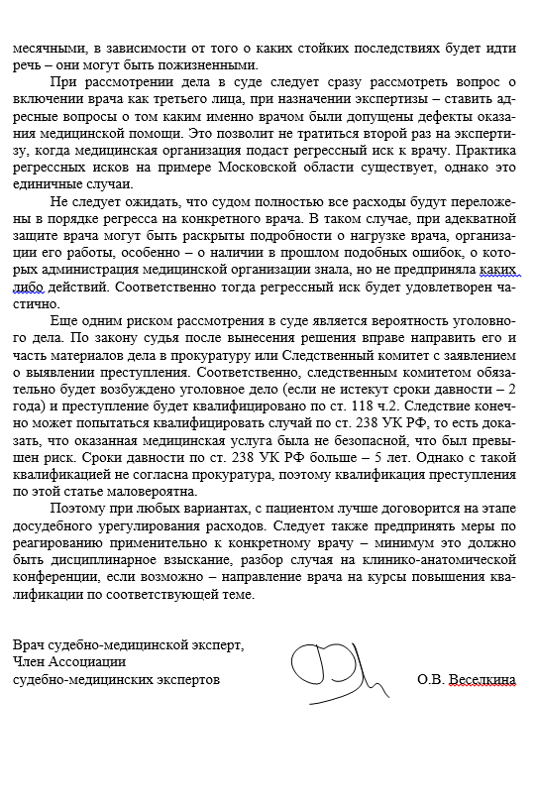
Как это работает на практике? Приведем один примеров
Клевно В.А.
Веселкина О.В.

Slide 28
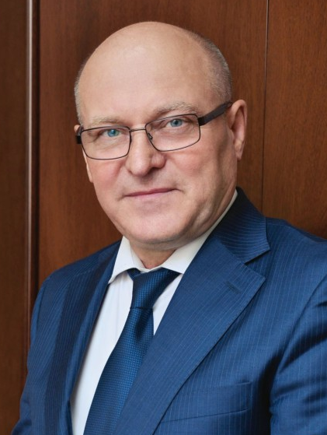
Член Ассоциации судебно-медицинских экспертов заведующая отделом сложных экспертиз ГБУЗ МО «Бюро СМЭ» Веселкина Олеся Валерьевна контакт.тел. (495) 672-8208 e-mail: veselkina@sudmedmo.ru
СПАСИБО ЗА ВНИМАНИЕ!
Президент Ассоциации судебно-медицинских экспертов начальник ГБУЗ МО «Бюро СМЭ» д.м.н., профессор
Клевно Владимир Александрович контакт.тел. (495) 672-5787 e-mail: Klevno@sudmedmo.ru

